Slide 1

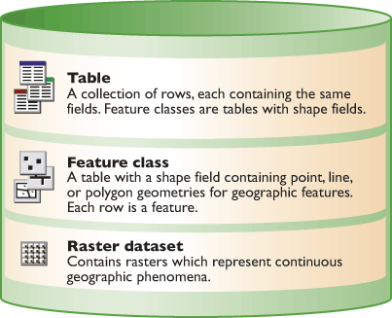
Übung Grundlagen GIS
Digitalisierung – Erstellen, Bearbeiten und Verwalten von Objekten

Slide 2
Übungsinhalte
Theorie: Geodaten und Datenquellen, Konzeption von GIS-Projekten
Praxis: Erstellung neuer Vektorobjekte
  Erstellen und Verwalten von Domänen
  Erstellen neuer Feature Classes
  Digitalisierung neuer Features
  Hinzufügen und Setzen neuer Attribute für Feature Classes
Notes:
Nebenhörer

Slide 3
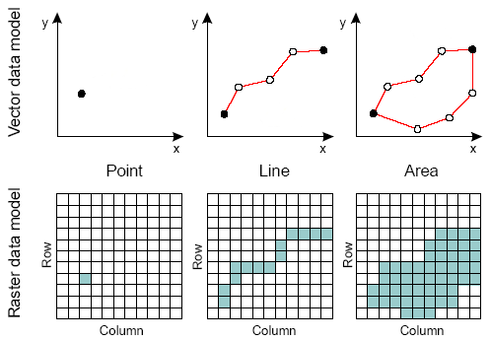


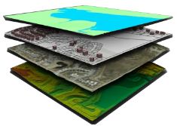
Theorie: Geodatenmanagement
Darstellung
Speicherung
Manipulation
Bereitstellung
www.geomatik.nl
http://www.sclance.com
www.computerhope.com
GIS Software
Layer
Karten
…
Geodaten:
feature classes, features
Rasterdaten
Raumbezug + Geometrie/Topologie + Attribute
Nicht-räumliche Daten:
Tabellen, Textdokumente,…
Storage
Datenbank
Einzeldateien/Filesystem

Slide 4
Theorie: Geodaten …
… sind Objekte mit Raumbezug und Attributen, gespeichert auf eine Art und Weise,
dass GIS-Software darauf zugreifen und diese verarbeiten und darstellen kann.
Speicherung als
Einfach Text-Dateien
Tabellen / strukturierte Text-Dateien (csv, xls, ….)
Rasterbilder
Spez. Dateiformate (Shapefiles, Coverage, CAD, …)
Datenbanktabellen mit einem DBMS (z.B. Geodatabase)

Slide 5
Theorie: Datamanagement in ArcGIS
Erstellen von Geoobjekten
    Laden existierender Feature Classes, Rasterdaten, … aus bekannten Quellen
    Erstellung neuer Geoobjekte:
    Definition einer neuen Datenquelle (Shapefile, Geodatabase …)
    Erstellung eines neuen Objektes in der Datenquelle
Bearbeitung von Geoobjekten
  Hinzufügen/Veränderung von Metainformationen
  Hinzufügen/Veränderung von Geometrien und Attributen
Speicherung von Geoobjekten
  … in die zugehörige Datenquelle
  Export in neue Datenquellen

Slide 6
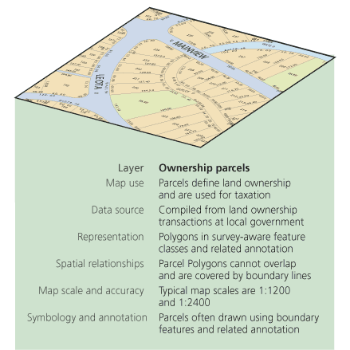
Theorie: Entwurf eines GIS - Projekts
Grundsätzliche Fragen sollten bei der Projektkonzeption berücksichtigt werden:
Welche Datenquellen werden benötigt?
Welche Bezugssysteme werden benötigt?
Welche Eingabedaten werden benötigt?
Welche Objekte müssen erstellt werden?
  Typ
  Attribute
  …

Slide 7
Theorie: Entwurf eines GIS - Projekts
Definition der Anwendung und des Informationsbedarf eines Projektes.
Welche thematischen Layer werden für Anwendung benötigt?
  Verwendungszweck
  Datenquelle / zugrunde liegende Daten
  Raumbezug
  Visuelle Darstellung

Slide 8
Theorie: Entwurf eines GIS - Projekts
Grundsätzliches Entwurfmuster¹
Definition aller thematischen Layer
Charakterisierung aller thematischen Layer
  Raumbezug, Art der Repräsentation, Attribute
  Anforderungen und grafisch Repräsentation
  Aufteilung in Einzeldatensätze
Definition von Strukturen und Integritätsregeln
Dokumentation
  Entwurf
  Umsetzung
  Auswertung
¹ http://desktop.arcgis.com/de/arcmap/latest/manage-data/geodatabases/geodatabase-design-steps.htm

Slide 9
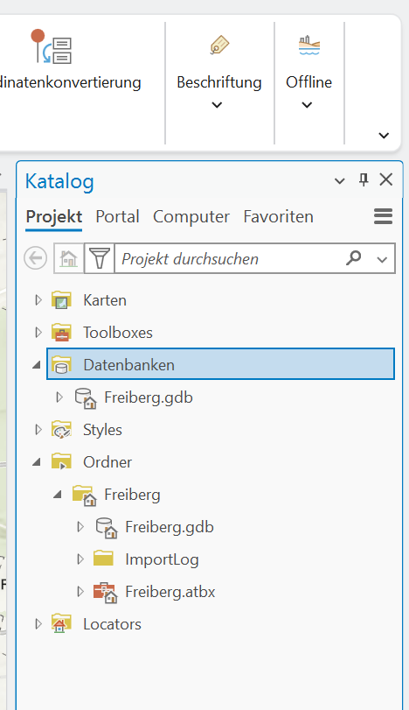
Praxis: Neue Datenquellen anlegen in ArcGIS Pro
Gehen Sie in den Katalog-Bereich, entweder zum Punkt „Datenbanken“ oder zum
Punkt „Ordner“.
Rechts-Klick auf Punkt „Datenbanken“ ->Punkt „Neu“
  Neue File-Geodatabase
  Neue mobile Geodatabase
  …
  Neue Datenbankverbindung
Rechts-Klick auf einen Ordner im Punkt „Ordner“ ->Punkt „Neu“
  Neue File-Geodatabase
  Neue mobile Geodatabase
  Neue Datenbankverbindung
  …
  Neues Shape-File

Slide 10
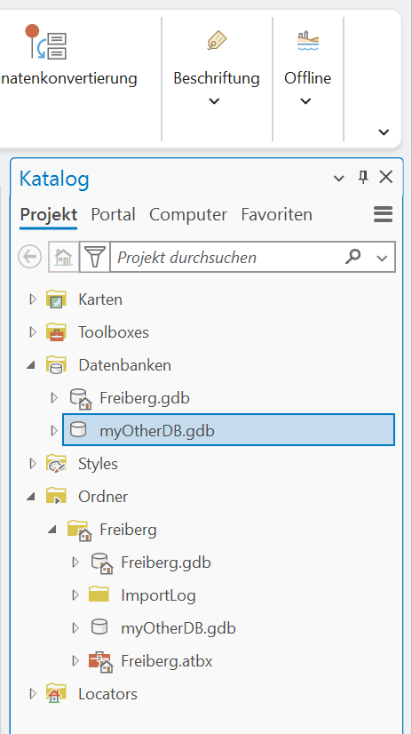
Praxis: Neue Datenquellen anlegen in ArcGIS Pro
Gehen Sie in den Katalog-Bereich, entweder zum Punkt „Datenbanken“ oder zum
Punkt „Ordner“.
Rechts-Klick auf Punkt „Datenbanken“ ->Punkt „Neu“
  Neue File-Geodatabase
  Neue mobile Geodatabase
  …
  Neue Datenbankverbindung
Rechts-Klick auf einen Ordner im Punkt „Ordner“ ->Punkt „Neu“
  Neue File-Geodatabase
  Neue mobile Geodatabase
  Neue Datenbankverbindung
  …
  Neues Shape-File

Slide 11
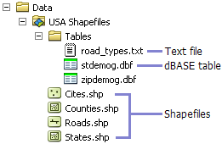
Theorie: Datenquellen 1 - Shapefiles
Einfaches, nicht-topologisches Format zum
Speichern von Geometrie- und Attributinformationen von
vektor-basierten Geoobjekten
Pro Shapefile kann eine Feature-Class gespeichert werden
  Nur „simple“ Features: entweder Punkt-, Linien- oder Polygon-Features
  Gemeinsames Erstellen der Datenquelle und der zugehörigen Feature-Class
Technische Details:
Min. 3 Einzeldateien:
  Name.shp: Hauptdatei, speichert feature-Geometrie
  Name.shx: speichert Indizierung der feature-Geometrien
  Name.dbf: dBase-Tabelle, speichert feature-Attribute
  … andere Dateien sind zusätzlich möglich; alle Dateien müssen den gleichen Präfix (hier Name.*) aufweisen und im gleichen Ordner stehen¹
Max. Dateigröße pro Einzeldatei: 2 GB
¹ http://desktop.arcgis.com/de/arcmap/10.3/manage-data/shapefiles/shapefile-file-extensions.htm

Slide 12
Theorie: Datenquellen 1 - Shapefiles
Hinweise zur Verwendung¹:
Veraltet, aber weit verbreitet;
verwendetes Tabellenformat stammt aus den 1980ern
Freies Datenformat mit offizieller Dokumentation²
Eingeschränkte Verwendbarkeit in ArcGIS, einfache Konvertierung aus einer oder in eine Geodatabase
Vorrangige Nutzung
  als Austauschformat zu nicht-ESRI Software und älteren Software-Versionen
  Zur schnellen Erstellung und Speicherung von einfachen Geoobjekten
¹ http://desktop.arcgis.com/de/arcmap/10.3/manage-data/
shapefiles/geoprocessing-considerations-for-shapefile-output.htm
²ESRI, ESRI Shapefile Technical Description. ESRI white paper, 1998

Slide 13
Theorie: Datenquellen 2 - Geodatabases
Native Datenquellen für ArcGIS
Ermöglicht die gemeinsame Verwaltung von vielen verschiedenen Geoobjekten
Sollte für komplexere GIS-Projekte als Datenquelle bevorzugt werden
Alle Geoobjekte werden als DB-Tabellen innerhalb eines DBMS gespeichert
Grundsätzlich verschiedene Typen¹
  File-Geodatabase – empfohlen
In ArcGIS Pro wird bei der Projekterstellung automatisch eine Geodatabase im Projektordner als default Datenquelle erstellt. Bitte nutzen Sie diese Geodatenbank für Ihre Arbeiten.

Slide 14
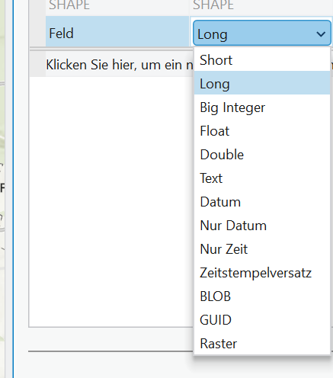
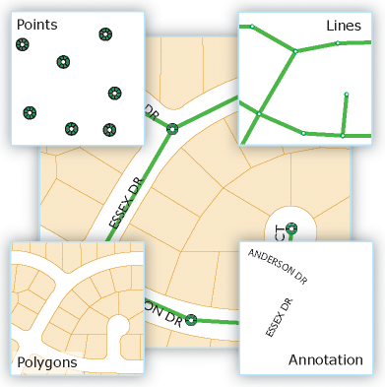
Theorie: Feature-Classes und Felder/Attribute
Homogene Sammlung gleichartiger Features (z.B. Punkte, Linien oder Polygone) mit gleichem Satz an Feldern und gleichem Koordinatensystem
Eine Feature-Class beinhalten Objekte (Features) gleicher Bedeutung
Felder/Attribute sind die Spalten in der Attributtabelle und stehen für thematische Variablen einer Feature-Class
  Name
  Eindeutiger Datentyp
  [Ggf. Verknüpfung zu einer Domäne]
  Felder Können beim Erstellen der Feature-
  Class oder auch nachträglich definiert
  werden!

Slide 15
Theorie: Eindeutigkeit von Attributwerten
Häufig kommt es vor, dass der gleiche Attributwert für mehrere Features, zu Teil in verschiedenen Feature-Classes vergeben werden soll, z.B.:
  Straßennamen
  Bezeichnung für geologische Einheiten
  Landnutzungskategorien
  …
Um eine Verknüpfung zwischen solchen Features erstellen zu können oder um alle Features suchen zu können, welche den gleichen Attributwert aufweisen, ist eine eindeutige, gleichbleibende Schreibweise des Attributwertes in allen betroffenen Features sicherzustellen.
Lösung: Nutzung von Klassen mit vordefinierten Attributwerten, so genannte Domänen.
Diese können den einzelnen Attributen zugewiesen werden. Für ein solches Attribut kann man dann nur noch die vordefinierten Werte als Attributwerte verwenden.

Slide 16
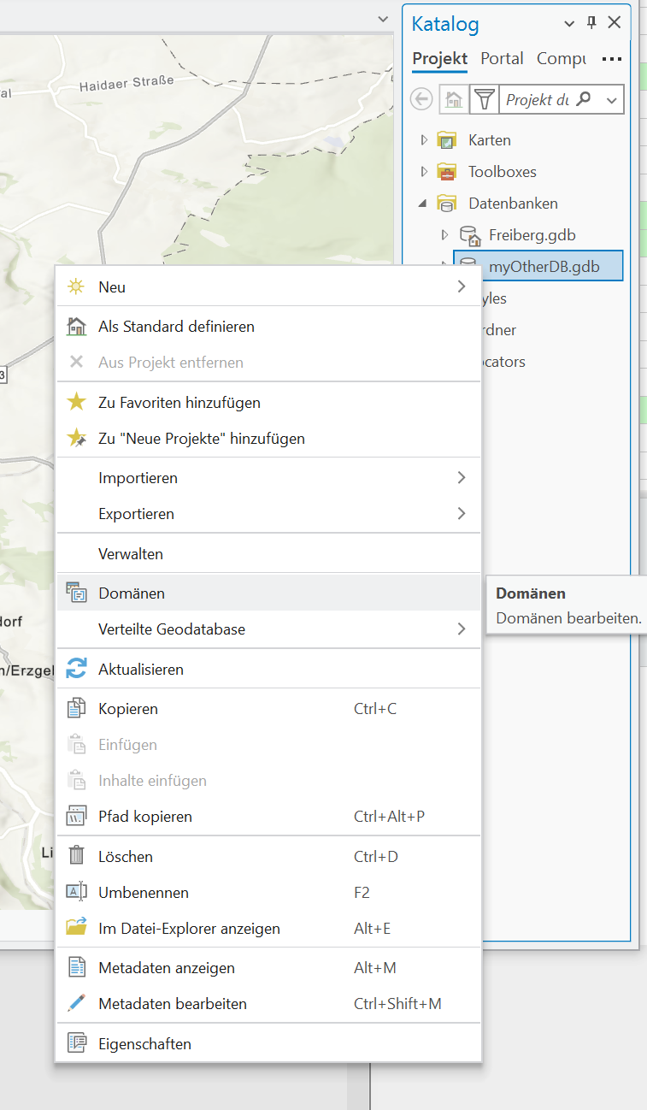
Praxis: Anlegen von Domänen in ArcGIS Pro
Domänen sind in ArcGIS Pro nur innerhalb von Geodatenbases möglich.
Rechts-Klick auf ein Datenbankobjekt im Katalogbereich
  Domänen

Slide 17
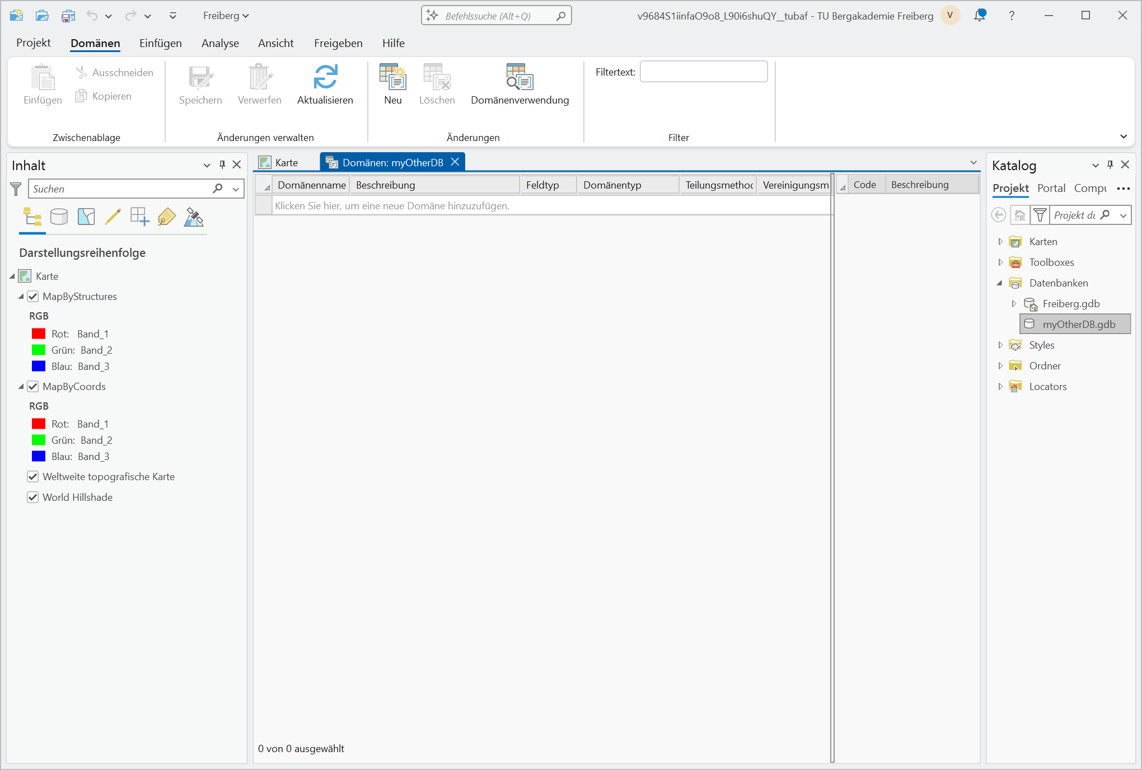
Praxis: Anlegen von Domänen in ArcGIS Pro
Domänen sind in ArcGIS Pro nur innerhalb von Geodatenbases möglich.
Rechts-Klick auf ein Datenbankobjekt im Katalogbereich
  Domänen

Slide 18
Praxis: Anlegen von Domänen in ArcGIS Pro
Links-Klicken Sie in den leeren Bereich um eine neue Domäne anzulegen oder Klicken Sie auf
„Neu“ im „Änderungen“-Bereich

Slide 19
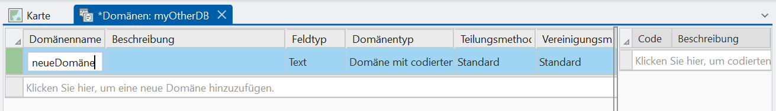
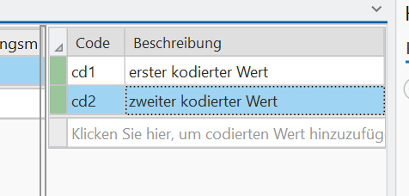
Praxis: Anlegen von Domänen in ArcGIS Pro
2.
3.
4.
5.
Links-Klicken Sie in den leeren Bereich um eine neue Domäne anzulegen
Vergeben Sie einen neuen Namen
Vergeben Sie den Datentyp für diese Domäne
Stellen Sie den Domänentyp ein Domäne mit codierten Werten / Bereichsdomäne
Vergeben Sie kodierte Werte über Code / Beschreibung

Slide 20
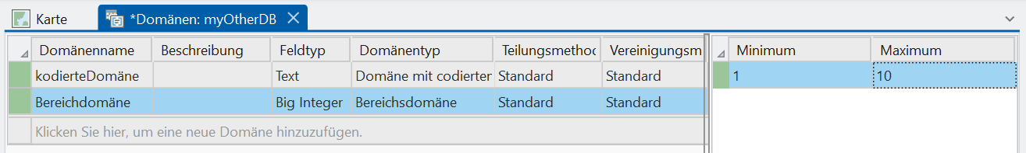
Praxis: Anlegen von Domänen in ArcGIS Pro
2.
3.
4.
5.
Links-Klicken Sie in den leeren Bereich um eine neue Domäne anzulegen
Vergeben Sie einen neuen Namen
Vergeben Sie den Datentyp für diese Domäne
Stellen Sie den Domänentyp ein Domäne mit codierten Werten / Bereichsdomäne
Vergeben Sie kodierte Werte über Code / Beschreibung oder den Wertebereich

Slide 21
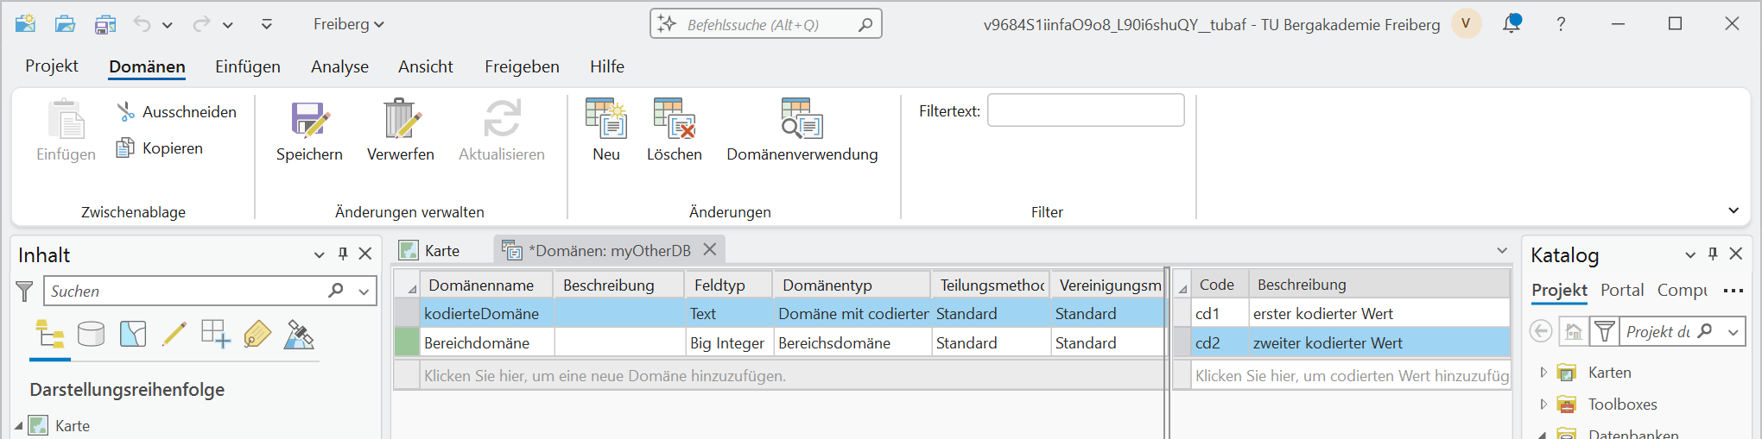
Praxis: Anlegen von Domänen in ArcGIS Pro
Speichern Sie die Änderungen

Slide 22
Praxis: Erstellung neuer Feature-Classes
Neue Feature-Classes werden IMMER leer erstellt, d.h. sie beinhalten bei der Erstellung noch keine Objekte
Sie beinhalten nach der Erstellung:
  Namen
  Objekttyp
  Eine leere Attributtabelle; d.h. keine Zeilen (jede Zeile beinhaltet ein Objekt) aber es können schon Spalten (Attribute/Felder) vorhanden sein: Standartfelder (OID, Geometrieattribute) und bei der Erstellung vorinitialisierte Felder; auch nachträglich können einer leeren Feature-Classe neue Felder hinzugefügt werden
  Spatial Reference
Erst nach der Erstellung können Features / Objekte der Feature-Class hinzugefügt werden

Slide 23
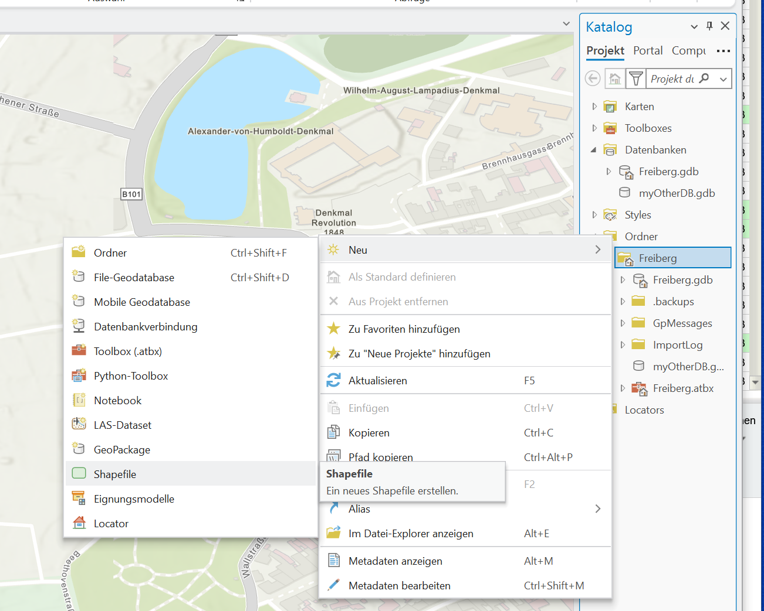
Praxis: Erstellung neuer Feature-Classes als Shape-File
Rechts-Klick auf einen Ordner im Katalogbereich
  Neu -> Shapefile

Slide 24
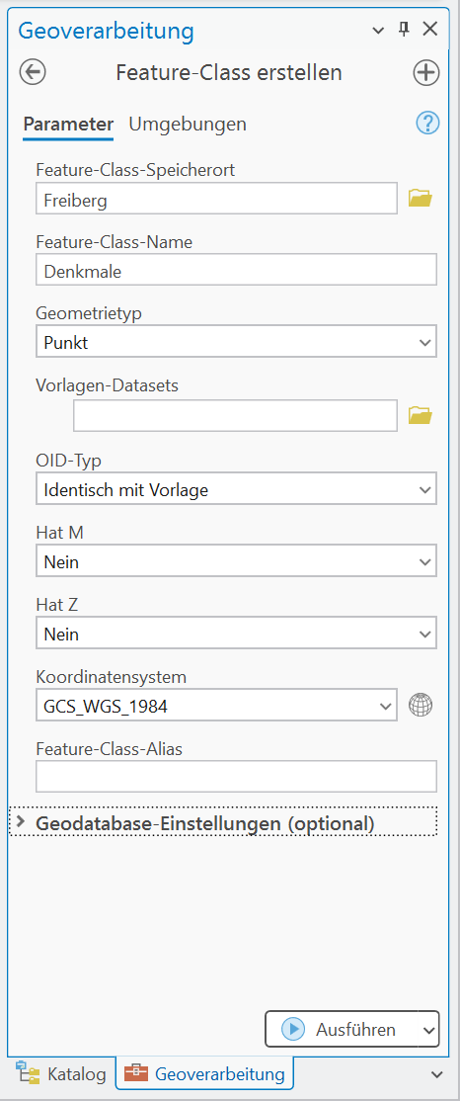
Praxis: Erstellung neuer Feature-Classes als Shape-File
2.
3.
Rechts-Klick auf einen Ordner im Katalogbereich
  Neu -> Shapefile
Überprüfen Sie den Speicherort
Vergeben Sie einen Namen
Wählen Sie den Geometrietyp aus
Wählen Sie einen Koordinatensystem
Beenden Sie mit Ausführen
4.
5.
6.

Slide 25
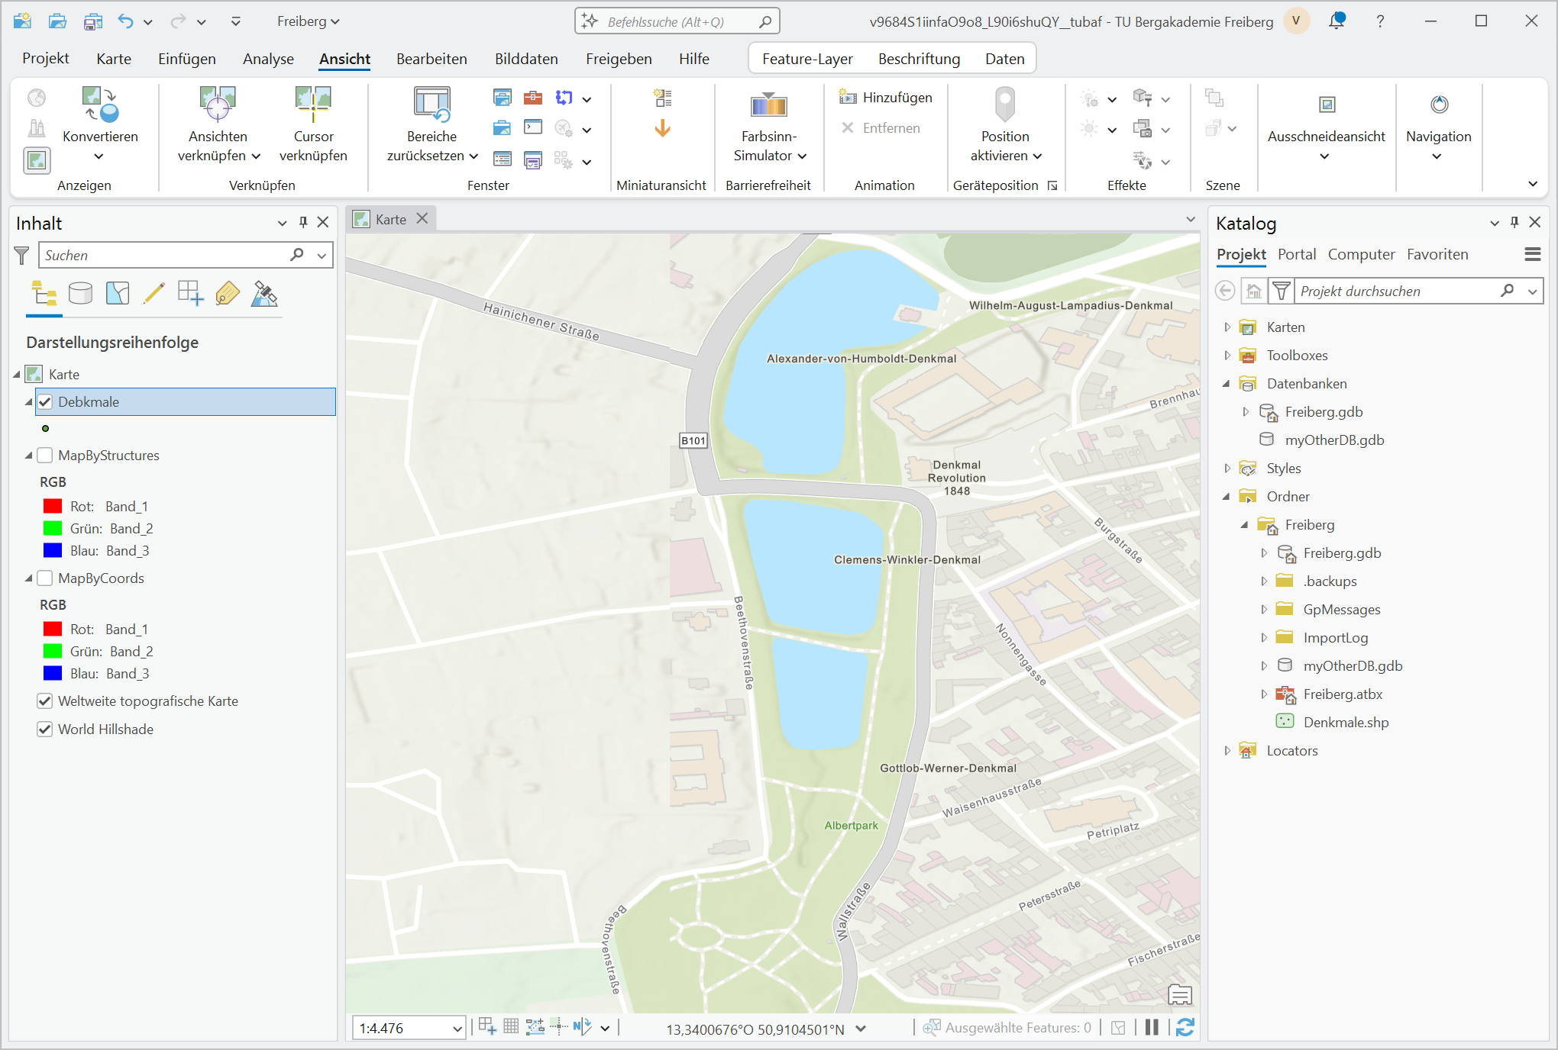
Praxis: Erstellung neuer Feature-Classes als Shape-File
2.
3.
Rechts-Klick auf einen Ordner im Katalogbereich
  Neu -> Shapefile
Überprüfen Sie den Speicherort
Vergeben Sie einen Namen
Wählen Sie den Geometrietyp aus
Wählen Sie einen Koordinatensystem
Beenden Sie mit Ausführen
4.
5.
6.

Slide 26
Praxis: Erstellung neuer Feature-Classes als Shape-File
Hinweise:
Shapefiles unterstützen nur „einfache“ Geometrietypen.
Sie können in Shapfiles keine Domänen verwenden.
Sie können bei der Erstellung keine Attribute vordefinieren. Diese müssen nachträglich hinzugefügt werden

Slide 27
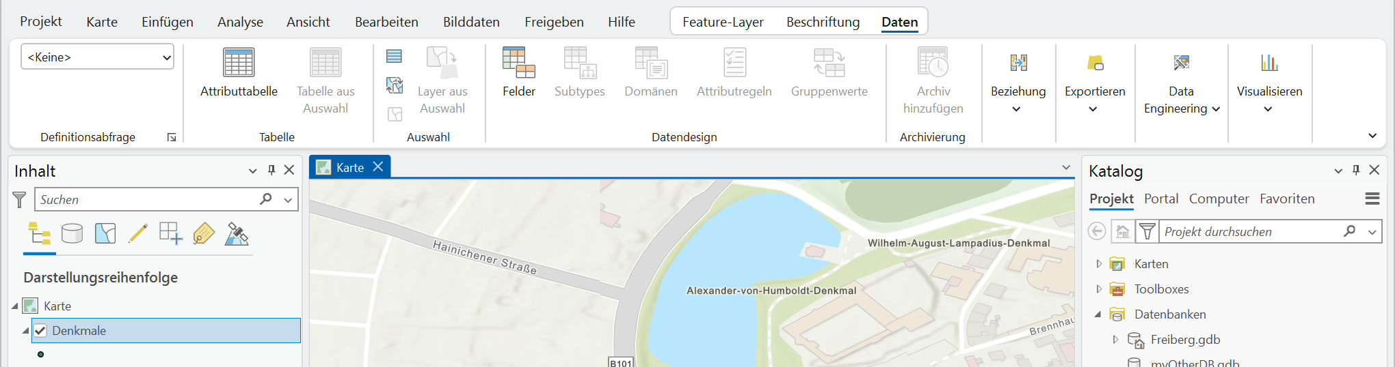
Praxis: Hinzufügen neuer Felder / Attribute für eine Feature-Class
Selektieren Sie die betreffende Feature-Class im Inhaltsbereich
Aktivieren Sie den Punkt „Felder“ im Bereich „Datendesign“ der kontextabhängigen Registerkarte „Daten“

Slide 28
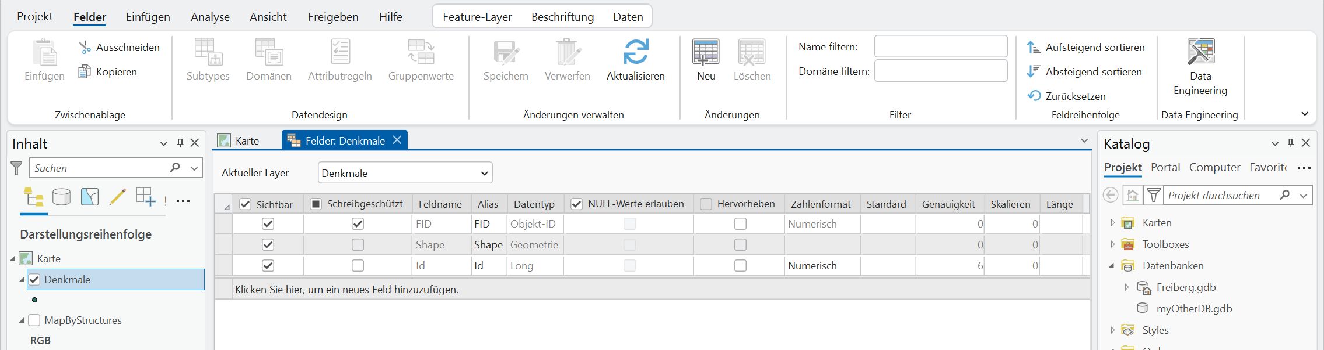
Praxis: Hinzufügen neuer Felder / Attribute für eine Feature-Class
Klicken Sie auch „Neu“ im Bereich „Änderungen“ oder in den leeren Bereich unter den existierenden Attributen.

Slide 29
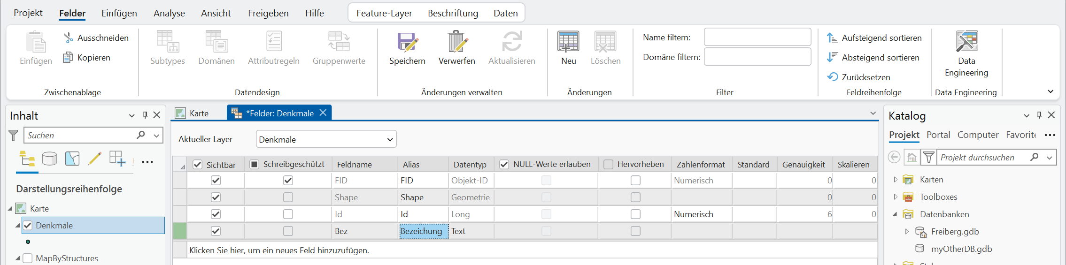
Praxis: Hinzufügen neuer Felder / Attribute für eine Feature-Class
3.
2.
Vergeben Sie einen Feldnamen, ggf. einen Aliasnamen und einen Datentyp
Übernehmen Sie Änderungen über „Speichern“ im Bereich „Änderungen verwalten“.
Hinweis: Da es sich um eine Shapefile Feature-Class handelt, können wir hier keine Domänen auswählen.

Slide 30
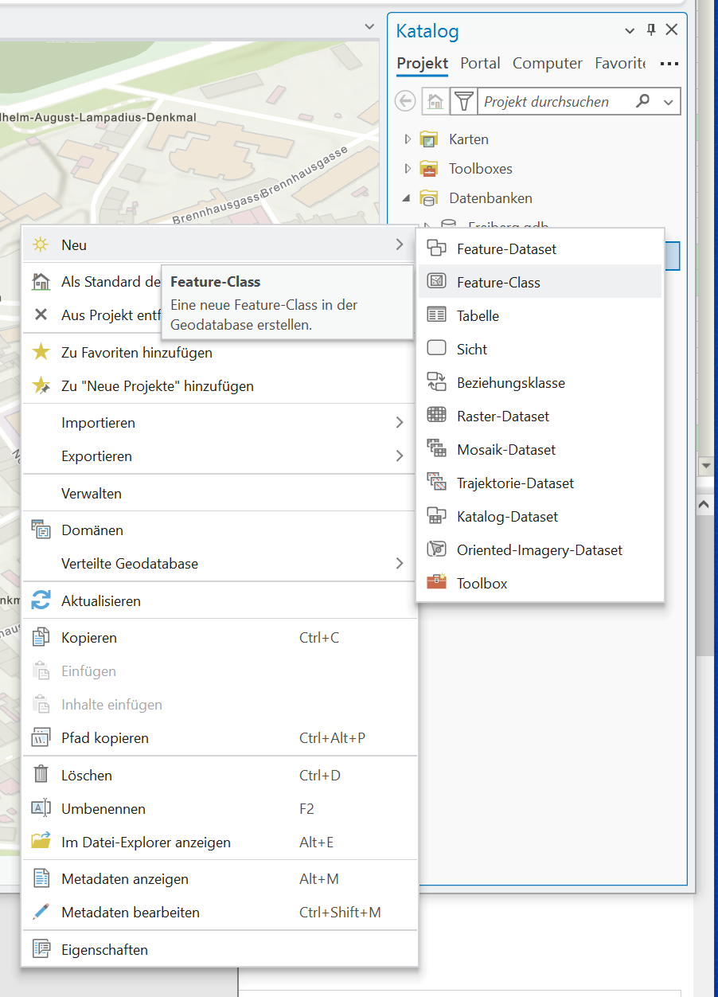
Praxis: Erstellung neuer Feature-Classes in einer Geodatabase
Rechts-Klick auf ein Datenbankobjekt im Katalogbereich
  Neu -> Feature-Class

Slide 31
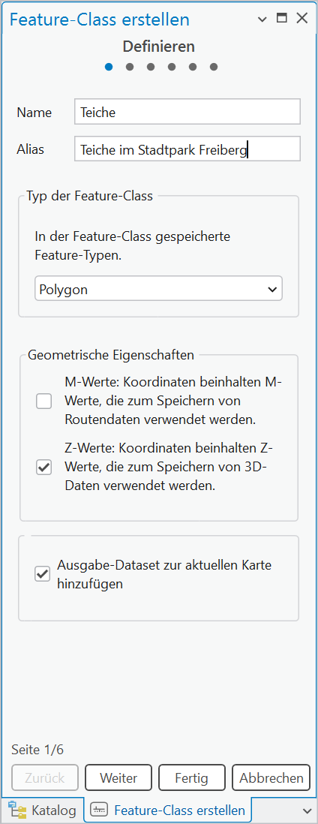
Praxis: Erstellung neuer Feature-Classes in einer Geodatabase
Vergeben Sie einen Namen, ggf. einen Alias-Namen und wählen Sie einen
Geometrietyp aus.
Klicken Sie dann auf „Weiter“.

Slide 32
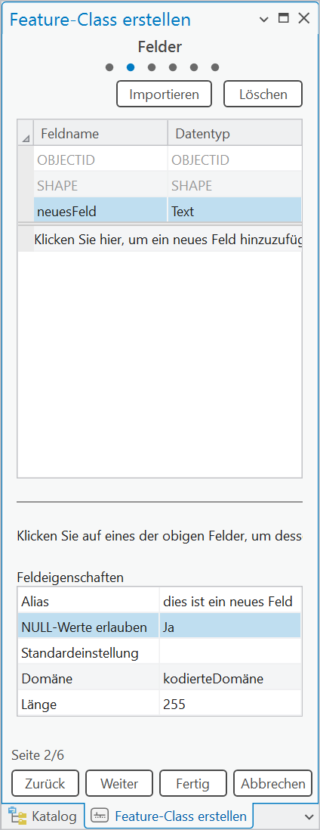
Praxis: Erstellung neuer Feature-Classes in einer Geodatabase
Hier können Sie neue Felder erstellen, einen Namen, einen Datentypentyp und
ggf. einen Alias-Namen und eine Domäne zuordnen.
Es können nur Domänen ausgewählt werden, welche in der zugehörigen
Datenbank vorhanden sind.
Klicken Sie dann auf „Weiter“.

Slide 33
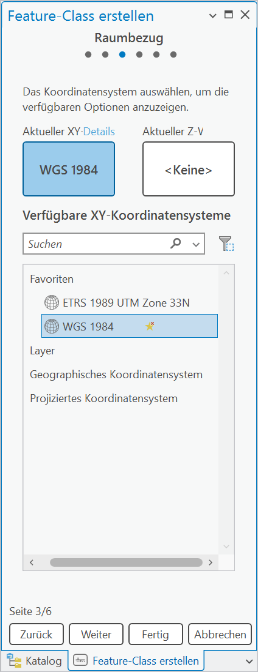
Praxis: Erstellung neuer Feature-Classes in einer Geodatabase
Weisen Sie ein passendes Koordinatensystem zu.
Klicken Sie dann auf „Weiter“ oder schließen Sie mit „Fertig“ ab.
Alle weiteren Tabs sind vorerst nicht notwendig.

Slide 34
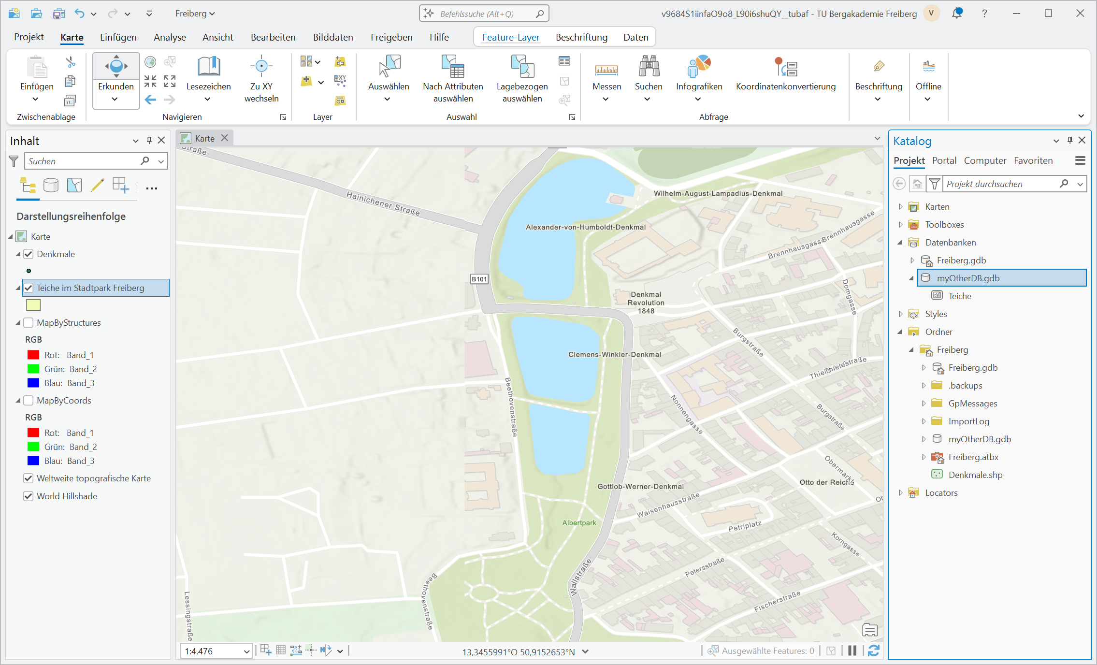

Slide 35
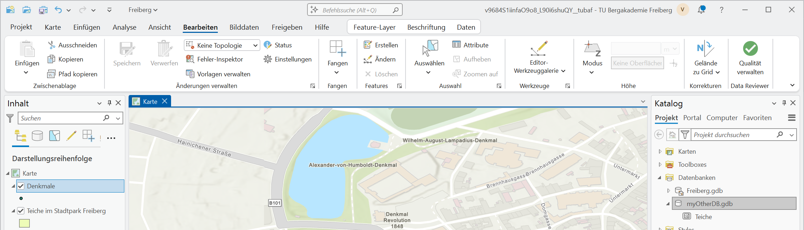
Praxis: Hinzufügen neuer Objekte zu einer Feature-Class
Gehen Sie auf der Kernregisterkarte „Bearbeiten“ im Bereich „Features“ auf „Erstellen“.
Dies öffnet den Bereich „Features erstellen“

Slide 36
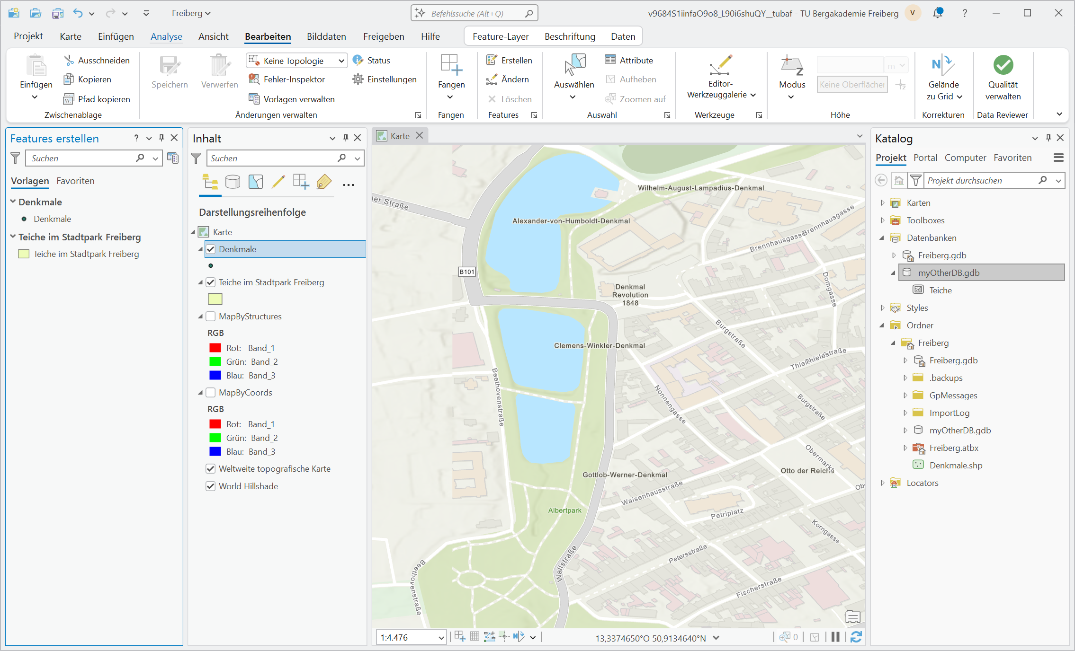
Praxis: Hinzufügen neuer Objekte zu einer Feature-Class
Gehen Sie auf der Kernregisterkarte „Bearbeiten“ im Bereich „Features“ auf „Erstellen“.
Dies öffnet den Bereich „Features erstellen“

Slide 37
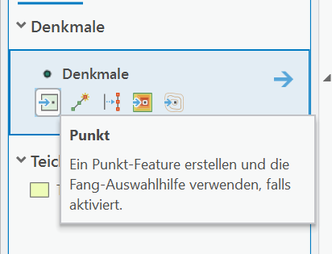
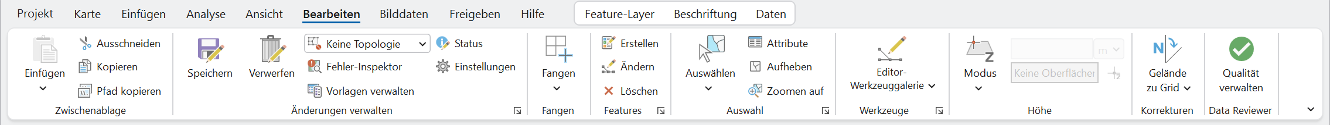
Praxis: Erstellen von Punkt-Features
Selektieren Sie im Bereich „Features erstellen“ eine Punkt-Feature-Class
Aktivieren Sie „Punkt“ und fügenden Sie über Links-Klick in der aktuellen
Kartenansicht die gewünschten Punkt-Features hinzu.
Schließen Sie über „Speichern“ im Bereich „Änderungen verwalten“ die Feature-Erstellung ab.

Slide 38

Praxis: Erstellen von Punkt-Features
Selektieren Sie im Bereich „Features erstellen“ eine Punkt-Feature-Class
Aktivieren Sie „Punkt“ und fügenden Sie über Links-Klick in der aktuellen
Kartenansicht die gewünschten Punkt-Features hinzu.
Schließen Sie über „Speichern“ im Bereich „Änderungen verwalten“ die Feature-Erstellung ab.

Slide 39
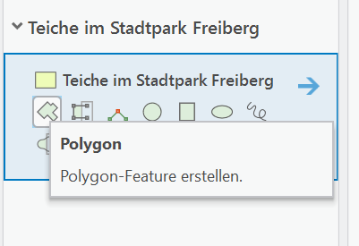
Praxis: Erstellen von Polygon-Features
Selektieren Sie im Bereich „Features erstellen“ eine Polygon-Feature-Class
Aktivieren Sie „Polygon“ und zeichnen Sie über mehrere Links-Klicks in der
aktuellen Kartenansicht das gewünschte Polygon. Die Zeichnung beenden
Sie mit Doppel-Klick (Achtung: gilt als letzter Punkt). Danach können Sie das nächste Polygon zeichnen.
Schließen Sie über „Speichern“ im Bereich „Änderungen verwalten“ die Feature-Erstellung ab.
Schließen Sie den „Feature erstellen“ Bereich wieder.

Slide 40
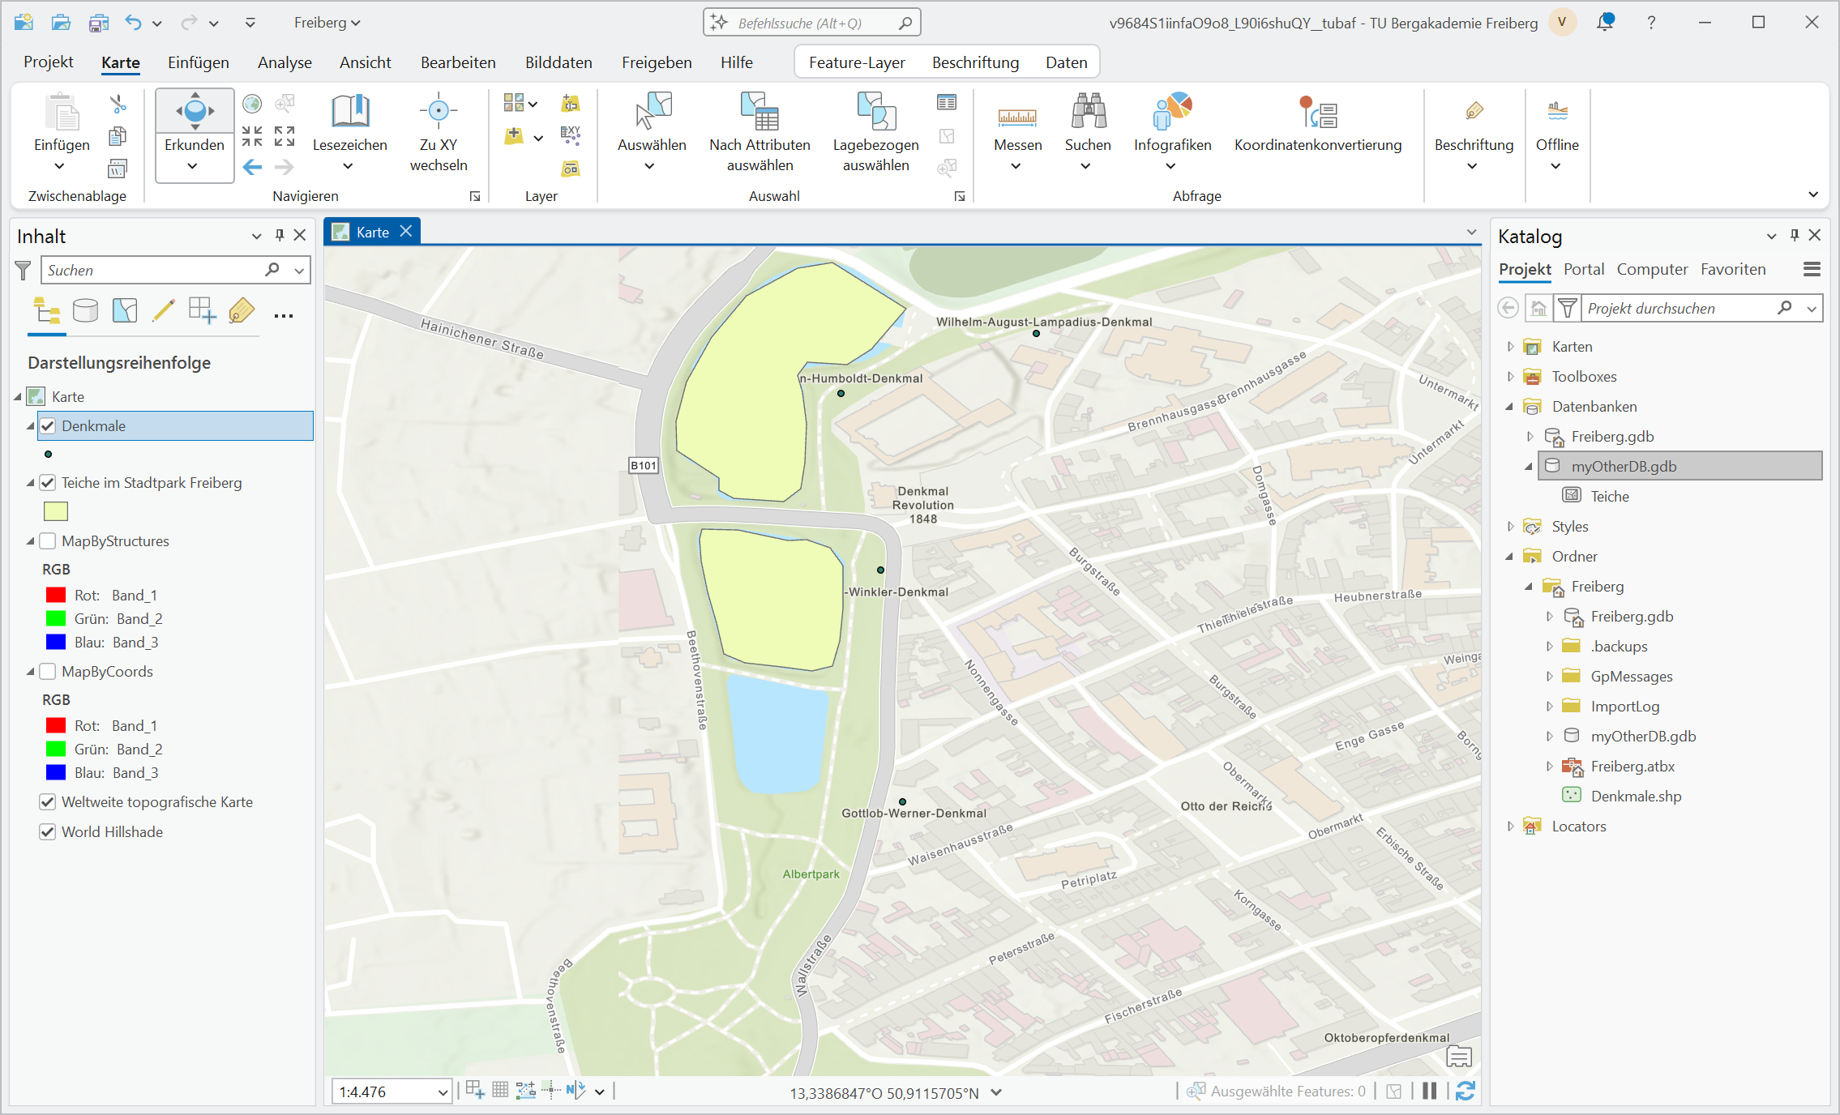
Praxis: Erstellen von Polygon-Features
Selektieren Sie im Bereich „Features erstellen“ eine Polygon-Feature-Class
Aktivieren Sie „Polygon“ und zeichnen Sie über mehrere Links-Klicks in der
aktuellen Kartenansicht das gewünschte Polygon. Die Zeichnung beenden
Sie mit Doppel-Klick (Achtung: gilt als letzter Punkt). Danach können Sie das nächste Polygon zeichnen.
Schließen Sie über „Speichern“ im Bereich „Änderungen verwalten“ die Feature-Erstellung ab.
Schließen Sie den „Feature erstellen“ Bereich wieder.

Slide 41
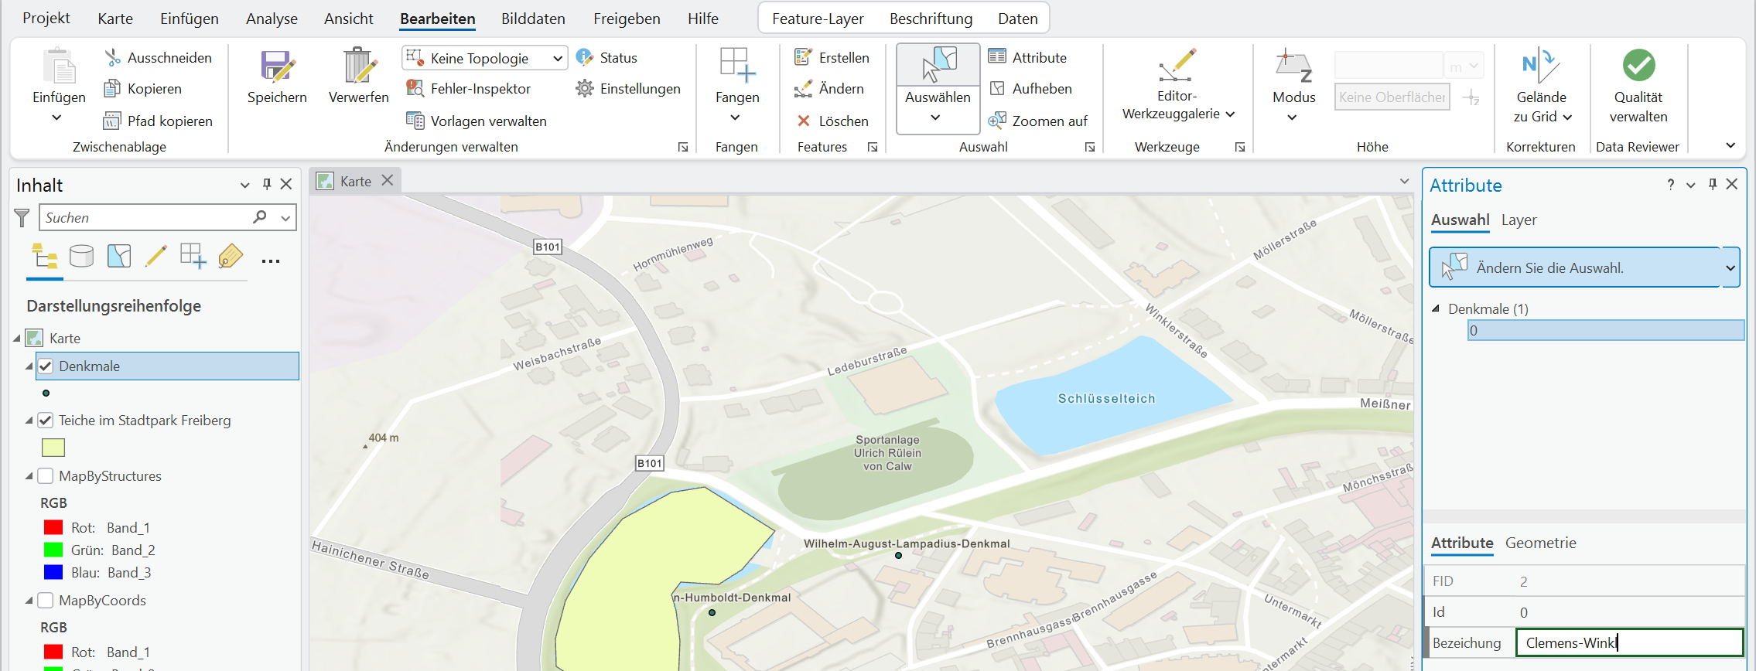
Praxis: Bearbeitung / Setzen der Feldwerte eines Features
Aktivieren Sie die Option „Attribute“ im Bereich „Auswahl“ der Kernregisterkarte „Bearbeiten“, selektieren
Sie ein Objekt und tragen Sie den Attributwert im „Attribute“-Bereich ein.

Slide 42
Praxis: Bearbeitung / Setzen der Feldwerte eines Features
Nachdem Sie für alle Werte gesetzt haben, nutzen Sie „Speichern“ im Bereich „Änderungen verwalten“.

Slide 43
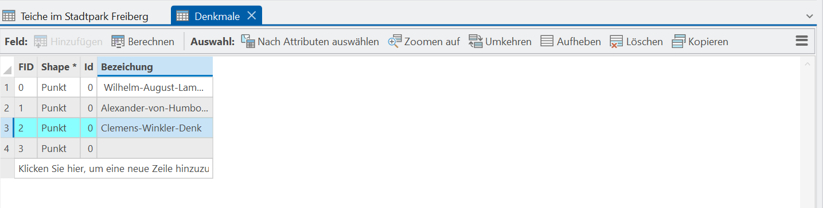
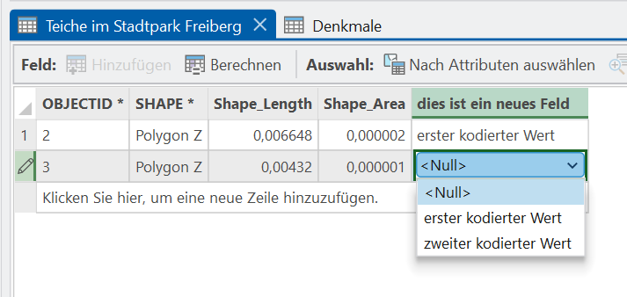
Praxis: Bearbeitung / Setzen der Feldwerte eines Features
Alternativ können Sie die Attributtabelle einer Feature-Class öffnen über Strg+T oder über „Daten“-> „Attributtabelle“ oder Recht-Klick auf Layer im „Inhalt“-Bereich -> „Attributtabelle“
Handelt es sich um ein Attribut mit einer Domäne, Links-Klicken Sie auf die Zelle und selektieren Sie einen Wert auf dem Drop-Down-Menü
Nachdem Sie für alle Werte gesetzt haben, nutzen Sie „Speichern“
im Bereich „Änderungen verwalten“.

Slide 44
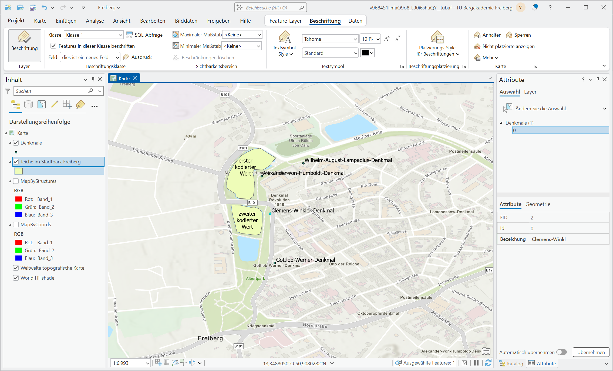
Praxis: Bearbeitung / Setzen der Feldwerte eines Features
Alternativ können Sie die Attributtabelle einer Feature-Class öffnen über Strg+T oder über „Daten“-> „Attributtabelle“ oder Recht-Klick auf Layer im „Inhalt“-Bereich -> „Attributtabelle“
Handelt es sich um ein Attribut mit einer Domäne, Links-Klicken Sie auf die Zelle und selektieren Sie einen Wert auf dem Drop-Down-Menü
Nachdem Sie für alle Werte gesetzt haben, nutzen Sie „Speichern“
im Bereich „Änderungen verwalten“.

Slide 45
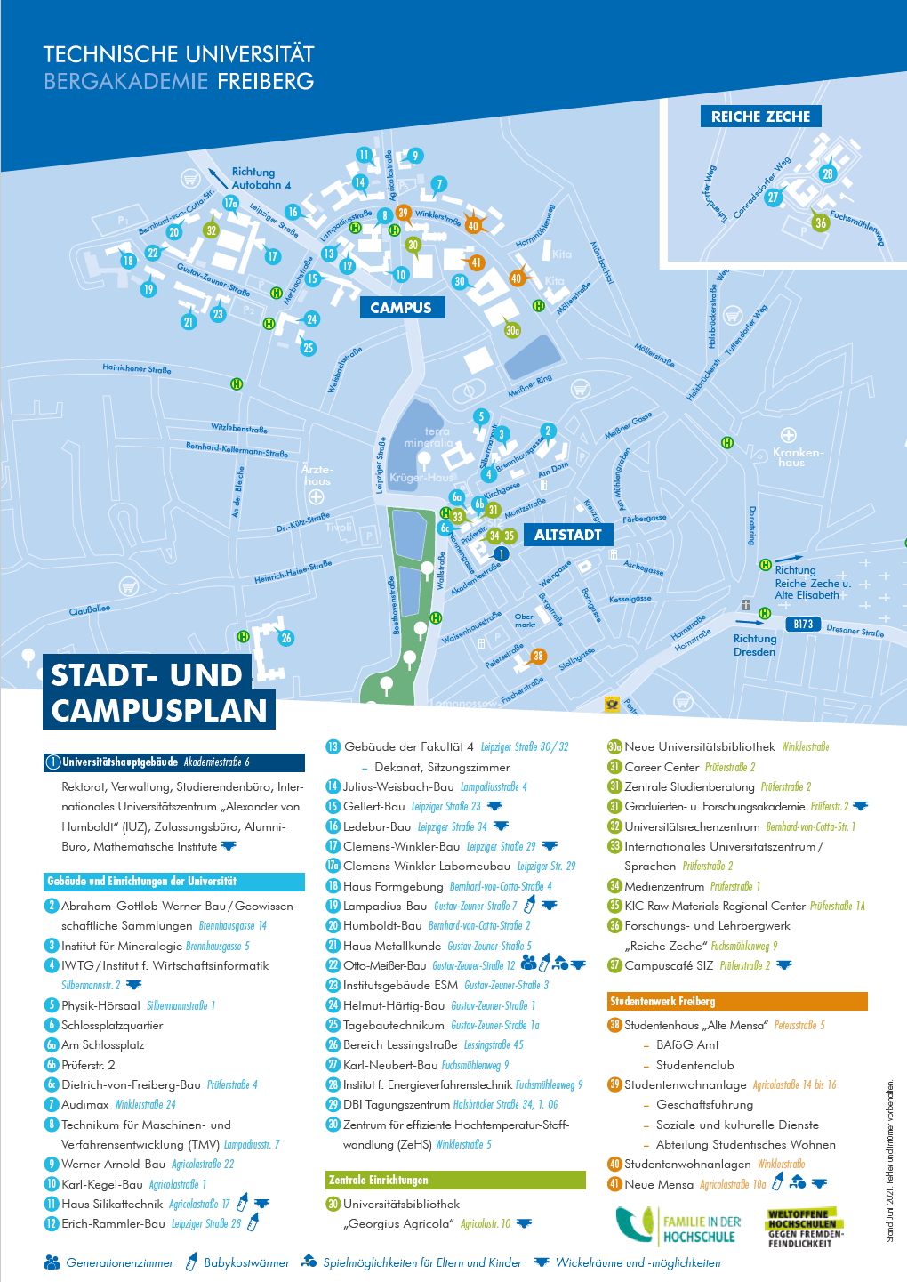
Übungsaufgabe
Die TU Bergakademie möchte ein Parkleit-System installieren.
Dafür sollen den Einzelgebäuden Parkplätze zugwiesen und
deren Kapazität erfasst werden. Für jeden Parkplatz sollen
Anfahrtsbeschreibungen basierend auf der Anwenderposition
(GPS) vorgehalten werden.

Slide 46
Übungsaufgabe
Konzipieren Sie die aus Ihrer Sicht notwendigen thematischen
Layer.
Datengrundlage soll der aktuelle Campusplan sein.
Welche Feature-Classes (mit welchen Attributen) sind
mindestens notwdig?

Slide 47
Übungsaufgabe
Halten Sie die Dokumentation ihrer Projektkonzeption
schriftlich fest. Bitte laden Sie die Dokumentation in der
aktuellen OPAL-Aufgabe hoch.
Setzen Sie Ihr projektkonzept exemplarisch für den Bereich
des Campus-Nord der TUBAF um:

Slide 48
Übungsaufgabe
  Legen Sie eine neue File-Geodatabase
  „Parkplatzprojekt“ in Ihrem „Freiberg“-Projekt an.
  Legen Sie eine neue Katenansicht „Parkplatzprojekt“ in
  Ihrem Projekt an, verwenden Sie das Bezugssystem
  UTM Zone 33N.*
  Georeferenzieren Sie den Campusplan anhand der
  Grundkarte.
  Legen Sie Domänen, Feature-Classes und Attribute
  gemäß Ihres Konzeptes an.
  Digitalisierend Sie Objekte für jede Feature-Class und
  setzen Sie die notwendigen Attributwerte.
  Speichern Sie Ihr Projekt, wir werden ggf. mit Ihren
  Ergebnissen weiterarbeiten.

Slide 49
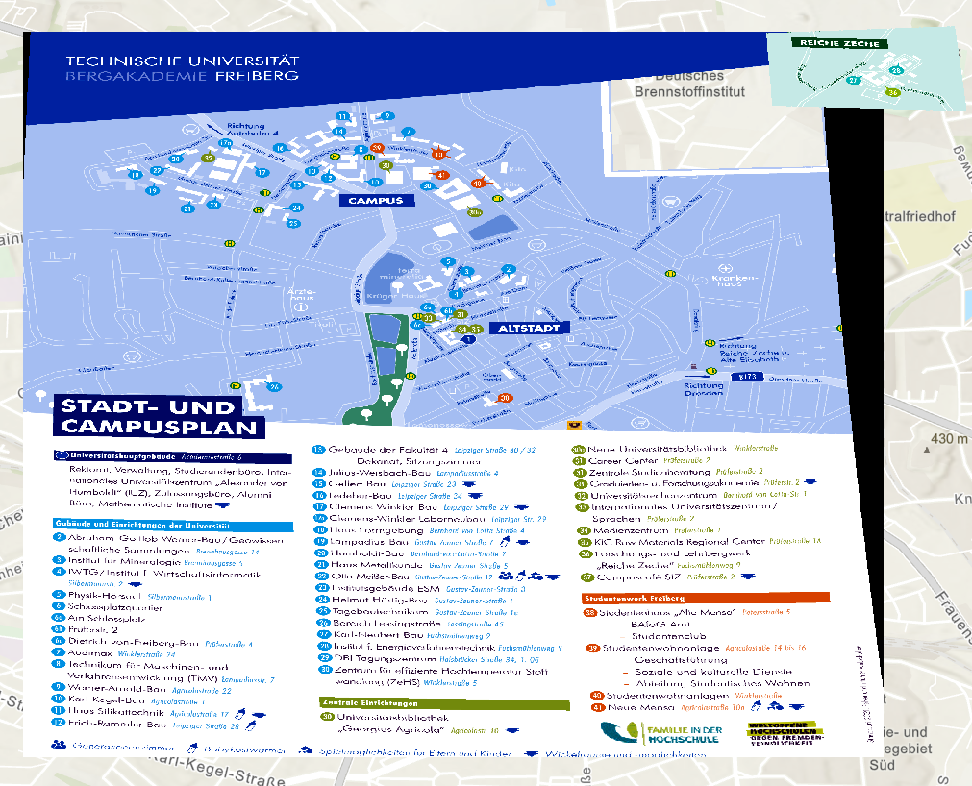
Übungsaufgabe: *Georeferenzierung des Campusplans
  Importieren Sie das PDF direkt über „Add Data“, es wird dann
  in eine Rasterobjekt umgewandelt.
  Georeferenzieren Sie den kompletten Campusplan.
  Sub-Karte für Reiche Zeche passt nicht.
  Lösung: Extrahieren Sie die Karte der Reichen Zeche in ein
  separates Rasterobjekt und georeferenzieren Sie dies dann
  erneut.
  Werkzeug: „Nach Maske Extrahieren“ …

Slide 50
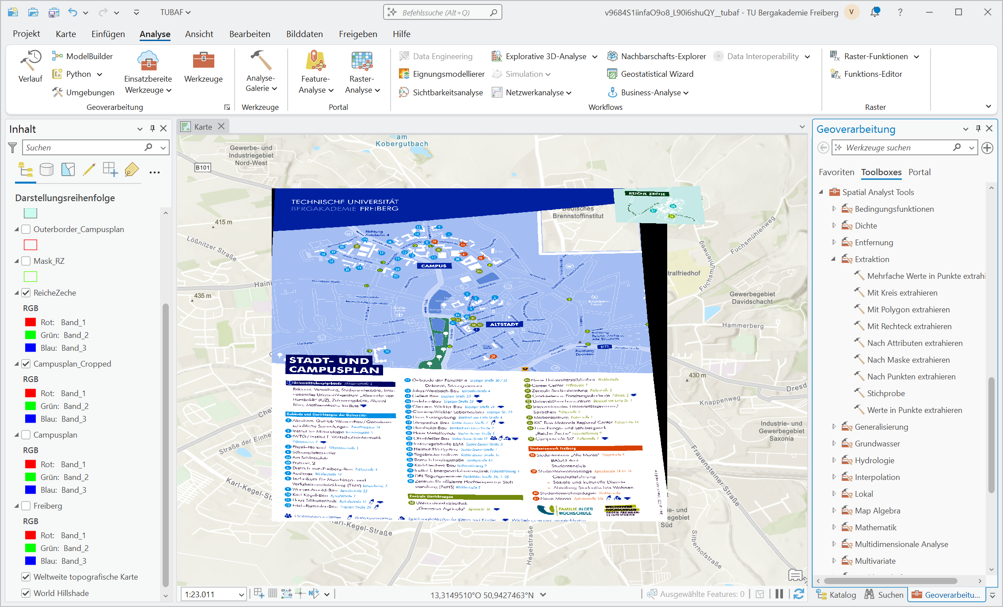
Übungsaufgabe: *Georeferenzierung des Campusplans
  Importieren Sie das PDF direkt über „Add Data“, es wird dann
  in eine Rasterobjekt umgewandelt.
  Georeferenzieren Sie den kompletten Campusplan.
  Sub-Karte für Reiche Zeche passt nicht.
  Lösung: Extrahieren Sie die Karte der Reichen Zeche in ein
  separates Rasterobjekt und georeferenzieren Sie dies dann
  erneut.
  Werkzeug: „Nach Maske Extrahieren“ …

Slide 51
Übungsaufgabe: *Georeferenzierung des Campusplans
  Importieren Sie das PDF direkt über „Add Data“, es wird dann
  in eine Rasterobjekt umgewandelt.
  Georeferenzieren Sie den kompletten Campusplan.
  Sub-Karte für Reiche Zeche passt nicht.
  Lösung: Extrahieren Sie die Karte der Reichen Zeche in ein
  separates Rasterobjekt und georeferenzieren Sie dies dann
  erneut.
  Werkzeug: „Nach Maske Extrahieren“ …

Slide 52
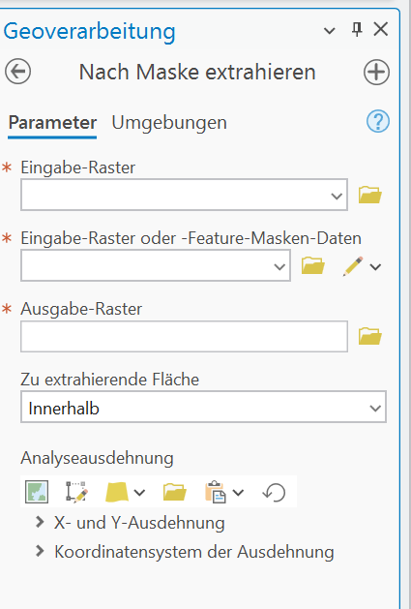
Übungsaufgabe: *Georeferenzierung des Campusplans
Erstellen Sie entweder zusätzlich eine Feature-Class mit einem
Polygon, welche Sie als Maske verwenden wollen, oder
Verwenden Sie um ein temporäres Polygon als Maske
zu digitalisieren.

Slide 53
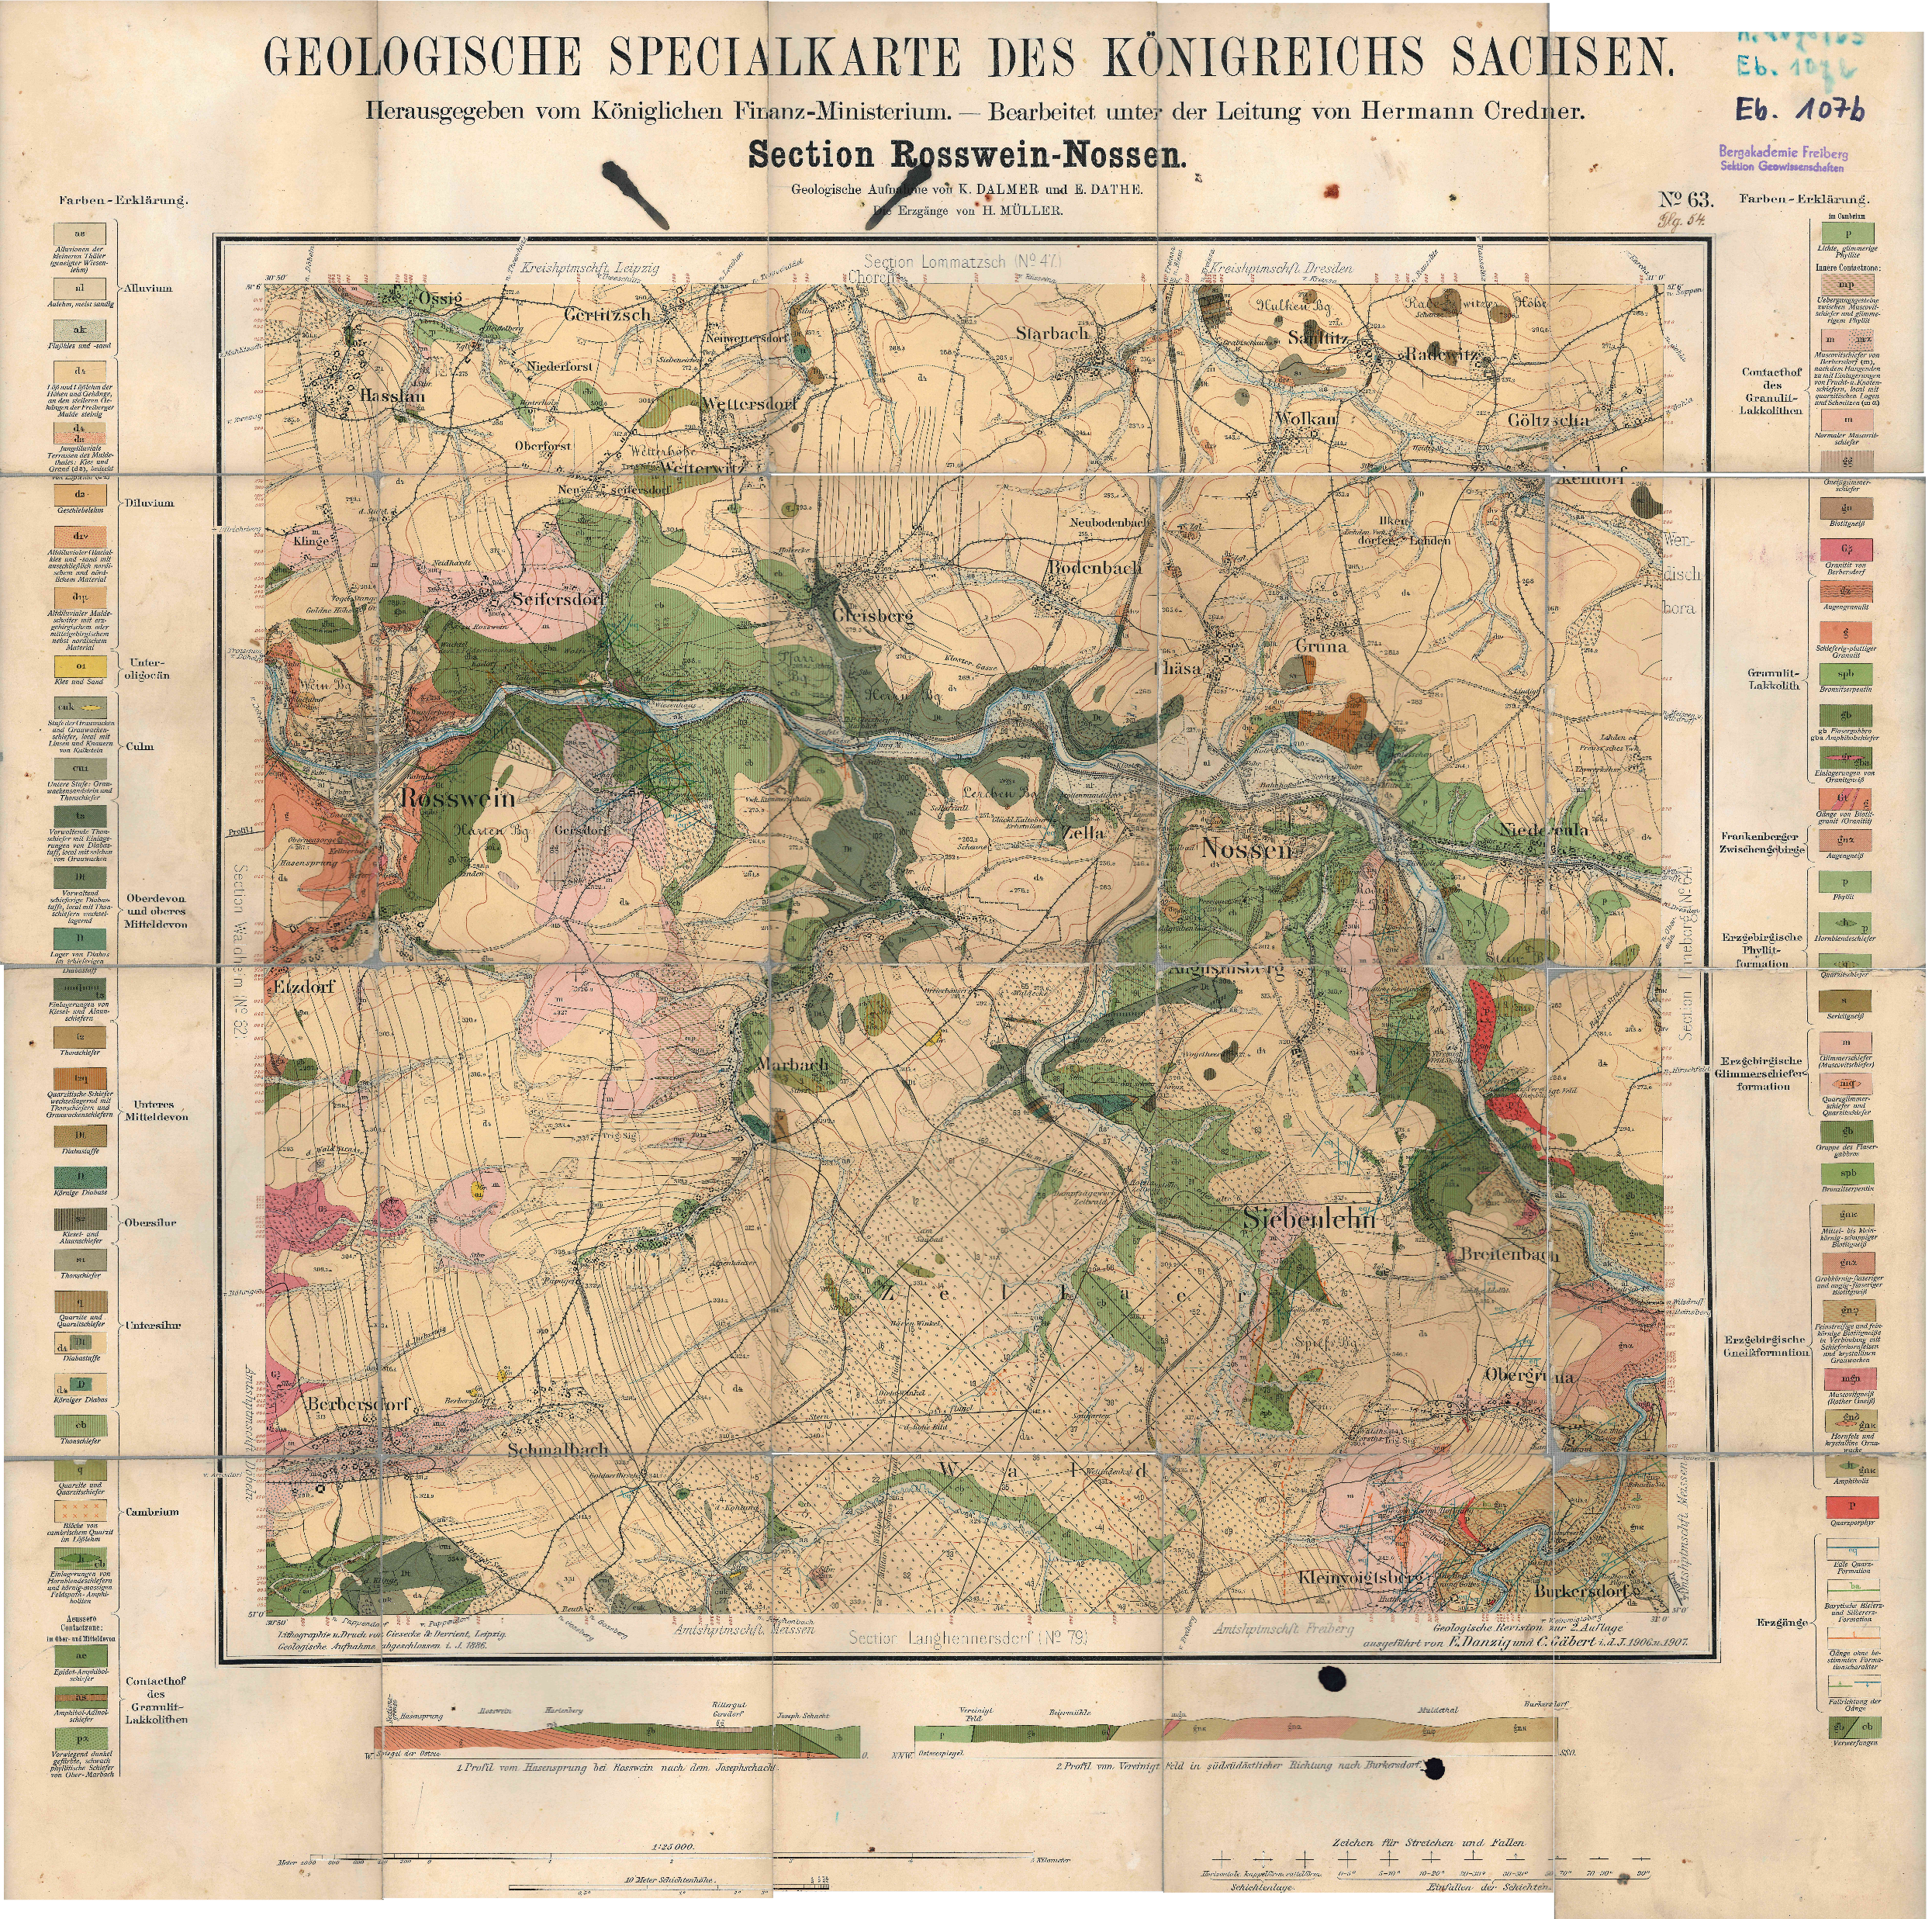
Übungsaufgabe NH (Zusatz)
In einem größeren Projekt sollen mögliche Kandidaten für noch unbekannten Altbergbau identifiziert werden. Sie sollen in diesem Projekt zur Datengrundlage beitragen. Dafür wird Ihnen eine alte gescannte geologische Karte zur Verfügung gestellt („GeoSpezKKS_SektionRosswein-Nossen”, OPAL).

Slide 54


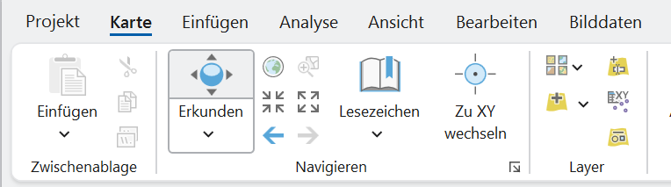
Übungsaufgabe NH (Zusatz)
Legen Sie eine neue File-Geodatabase „Projekt Altbergbau“ in Ihrem Projekt an.
Legen Sie eine neue Katenansicht „Projekt Altbergbau“ in Ihrem Projekt an, verwenden Sie das geografische Raumbezugssystem „WGS 1984“ oder „Deutsches Hauptdreiecksnetz“.
Georeferenzieren Sie die geologische Karte:
  Über die gezeigten geograf. Koordinaten
  an den Kartenecken
  Über gleiche Strukturen auf Ihrer
  Grundkarte. Verwenden Sie ggf.
  verschiedene Grundkarten.

Slide 55
Übungsaufgabe NH (Zusatz)
Digitalisieren Sie:
  Den Verlauf der beiden Profile als Linien (Attribut: Profilname)
?
?

Slide 56
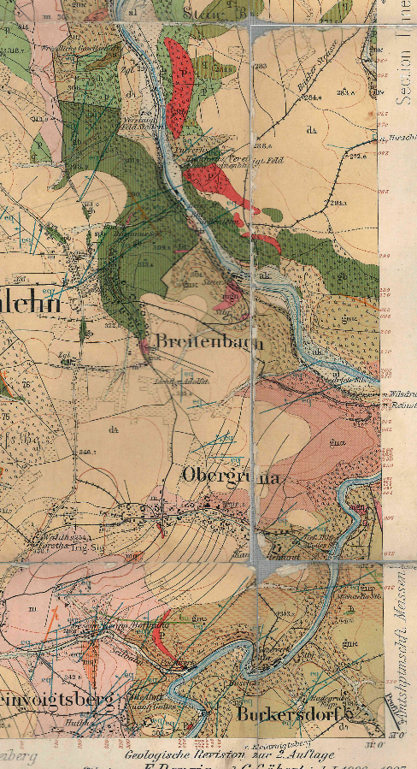
Übungsaufgabe NH (Zusatz)
Digitalisieren Sie:
  Den Verlauf der beiden Profile als Linien (Attribut: Profilname)
  Die Verbreitung der von den Profilen gekreuzten geologischen
  Einheiten also Polygone (Attribute: geolog. Kürzel und Einheitenname)

Slide 57

Übungsaufgabe NH (Zusatz)
Digitalisieren Sie:
  Den Verlauf der beiden Profile als Linien (Attribut: Profilname)
  Die Verbreitung der von den Profilen gekreuzten geologischen
  Einheiten also Polygone (Attribute: geolog. Kürzel und Einheitenname)
  Die im Bereich der Profile bekannten Erzgänge
  (Attribute: Erzgangklassifikation, Kürzel und Beschreibung)

Slide 58
Übungsaufgabe NH (Zusatz)
Hinweise:
Verwenden Sie Domänen für geologische Einheiten und Erzgänge, berücksichtigen Sie nur Werte, welche Sie tatsächlich benötigen.
Die gegebene Karte weist große qualitative Mängel auf, ein recht großer Georeferenzierungsfehler lässt sich nicht vermeiden. Versuchen Sie dennoch ein für Sie akzeptables Ergebnis zu erreichen (ggf. über Transformation höherer Ordnung).
Vergessen Sie nicht, Ihr Projekt zu speichern. Wir werden mit Ihren Ergebnissen ggf. weiterarbeiten.

Slide 59
Bei Fragen:
OPAL-Forum im Kurs „Grundlagen GIS“
Email: Peter.Menzel@geophysik.tu-freiberg.de
ArcGIS Pro Online-Hilfe

